Slide 1
TRƯỜNG TIỂU HỌC ÁI MỘ A
Bài giảng điện tử Toán lớp 3
Tên bài: Chia cho số có một chữ số trong
phạm vi 100 000 (tiết 1)

Slide 2
Toán 3
Toán 3
Chia cho số có một chữ số
trong phạm vi 100 000 (tiếp theo)
Tiết 1
Tiết 1

Slide 3
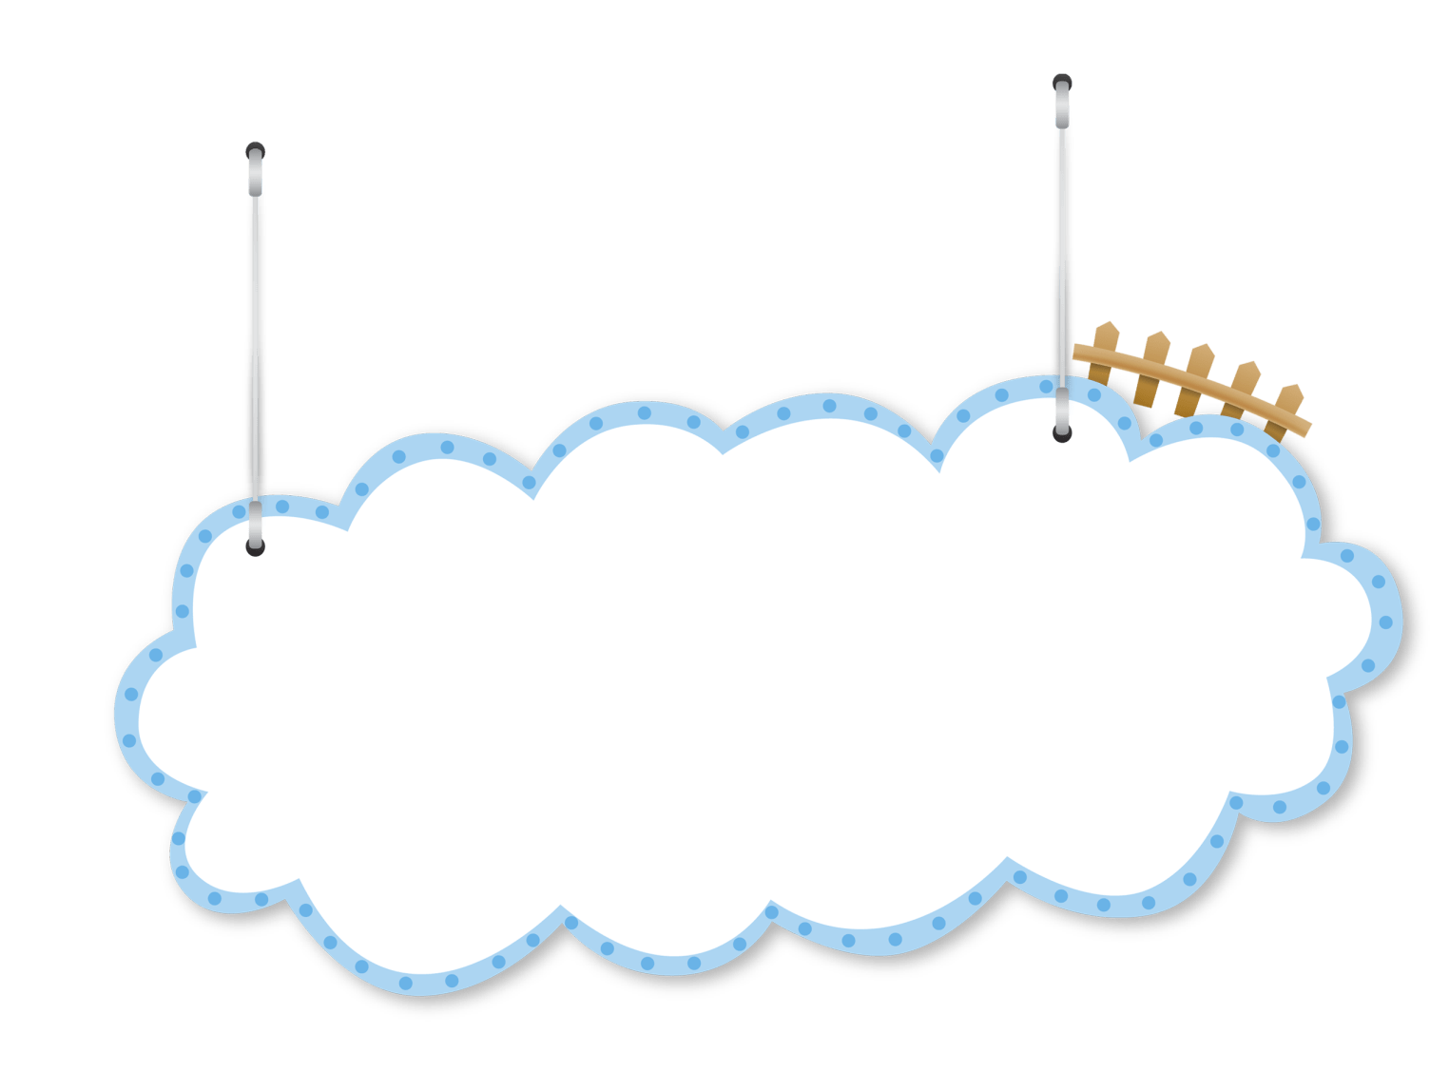
KHỞI ĐỘNG
KHỞI ĐỘNG

Slide 4
ẾCH XANH MƯU TRÍ

Slide 5
Thật thà
Cẩn thận
Chăm chỉ
Dũng cảm
Notes:
GV bấm vào ô chữ để đến câu hỏi
Khi quay lại chữ biến mất, GV bấm vào con ếch đó để chạy trốn.

Slide 6
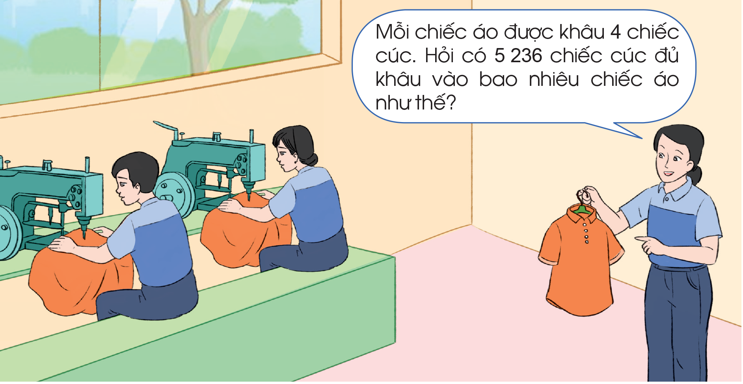
?

Slide 7
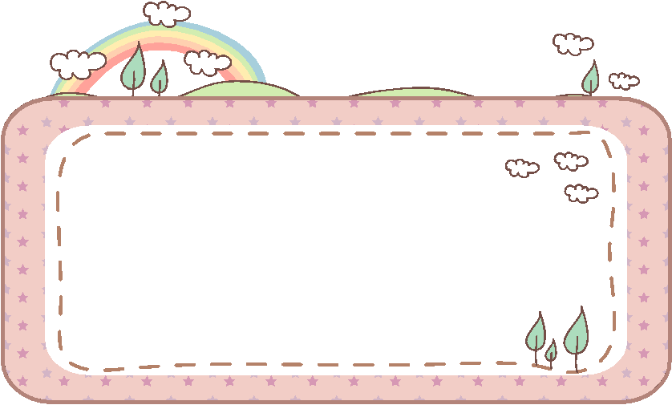
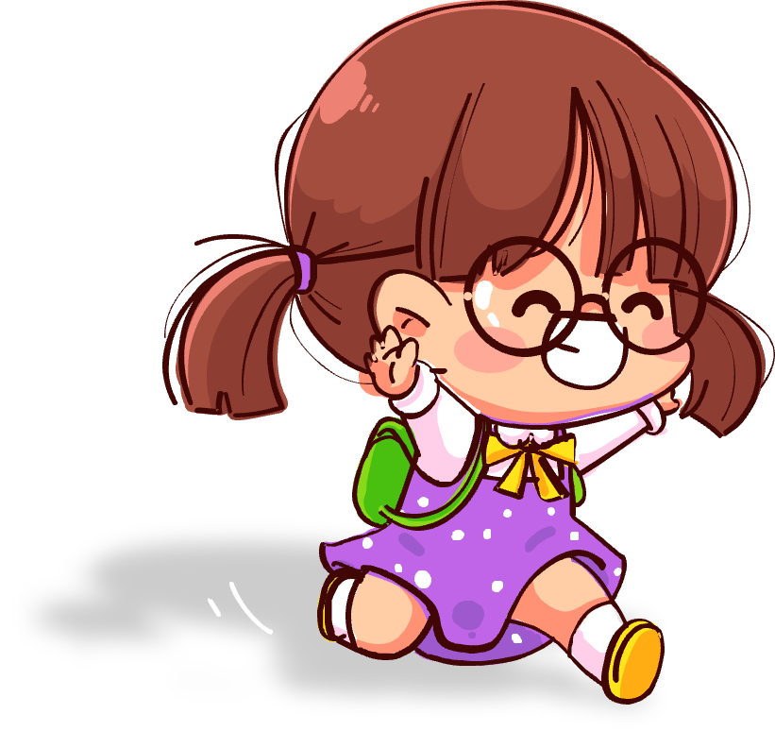
KHÁM PHÁ

Slide 8
Tính 5 236 : 4
Đặt tính
5 chia 4 được 1, viết 1.
1 nhân 4 bằng 4, 5 trừ 4 bằng 1.
5 236
4
4
1
3
0
9
Hạ 2, được 12, 12 chia 4 được 3, viết 3.
3 nhân 4 bằng 12, 12 trừ 12 bằng 0.
1
2
1
2
Hạ 3, 3 chia 4 được 0, viết 0.
0 nhân 4 bằng 0, 3 trừ 0 bằng 3.
0
3
0
3
6
Hạ 6, được 36, 36 chia 4 được 9, viết 9.
9 nhân 4 bằng 36, 36 trừ 36 bằng 0.
3
6
0
Vậy 5 236 : 4 = 1 309

Slide 9
LUYỆN TẬP

Slide 10
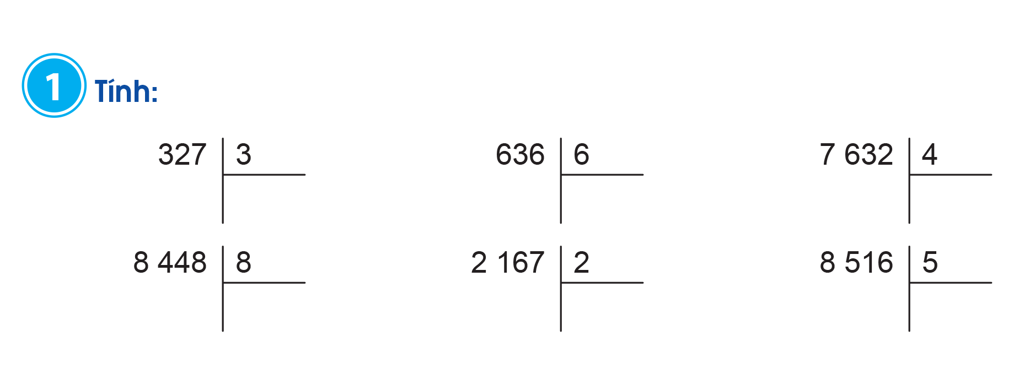

Slide 11
327
3
636
6
7 632
4
3
1
0
9
6
1
0
6
4
1
9
0
8
0
2
0
3
3
6
0
0
36
2
7
3
6
0
3
27
36
0
0
0
3
2
32
0

Slide 12
8 448
8
2 167
2
8 516
5
8
1
0
5
6
2
1
0
8
3
5
1
7
0
3
0
4
0
1
3
5
0
0
35
4
4
1
6
0
1
40
16
0
4
8
0
7
1
6
48
6
15
0
1
1

Slide 14
4 152
2
8 340
4
54 805
5
84 549
6
8
2
0
8
5
5
6
1
4
0
1
4
2
0
7
6
1
0
9
6
1
9
4
0
2
4
0
1
0
3
0
24
0
0
4
0
5
8
5
3
4
1
45
0
14
32
4
3
5
1
2
0
0
2
30
54
12
20
0
0
9
0
5
0
5
6
0
3

Slide 15
DẶN DÒ

Slide 16
Tạm biệt các em!

Slide 17
7 594 : 3 = ?
2 531 (dư 1)
Notes:
Bấm vào con ếch để quay lại chọn câu hỏi

Slide 18
56 472 : 7 = ?
8067 (dư 3)
Notes:
Bấm vào con ếch để quay lại chọn câu hỏi

Slide 19
8 498 : 4 = ?
2 124 (dư 2)
Notes:
Bấm vào con ếch để quay lại chọn câu hỏi

Slide 20
60 859 : 5 = ?
12 171 (dư 4)
Notes:
Bấm vào con ếch để quay lại chọn câu hỏi

